Slide 1
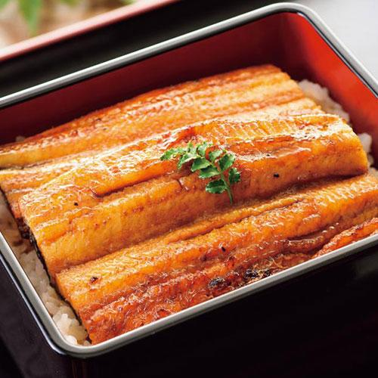
【提案書】
浜名湖謹製うなぎ三昧セット ※税率8％
脂肪が適度にのっており、弾力のあるふっくらとした肉質が特徴の浜名湖産うなぎの三味セット。蒲焼はもちろん、お茶漬けなどに最適な刻みうなぎ、そしてうなぎ肝の詰め合わせです。
特徴
納期
納期スペース
仕様
備考 : <セット内容>浜名湖産うなぎ蒲焼80g×1、浜名湖産刻みうなぎ(タレ込)60g×1、浜名湖産うなぎ肝の蒲焼100g×1、タレ・山椒×各1、刻み海苔×1、わさび×1、ダシ×1、吸物×1
お見積
お見積りスペース

